Slide 1







COMUNE DI RAVENNA Servizi Mobilità e Viabilità
Ufficio Pianificazione Mobilità
Piano Urbano della Mobilità Sostenibile
(PUMS)
Sintesi dei contenuti
6 febbraio 2024

Slide 2
Il percorso di approvazione
Adozione con deliberazione di GC n. 617 del 19/12/2023
Pubblicazione sul BURERT del 17/01/2024
Osservazioni dal 17/01/2024 al 02/03/2024
Controdeduzioni
Approvazione con deliberazione di Consiglio Comunale

Slide 3
Il percorso di elaborazione del PUMS
Processo partecipativo
Elaborazione del Quadro Conoscitivo
Definizione degli obiettivi
Definizione dello scenario di Piano con Valutazione Ambientale Strategica

Slide 4
Elaborati del PUMS
Relazione Generale di Piano
Allegato 1 Schede analitiche delle aree di interesse
Allegato 2 Dettaglio degli scenari
Allegato 3 Descrizione modello multimodale di trasporto
Allegato 4 Evoluzione della flotta veicolare all’orizzonte del PUMS
Allegato 5 Valutazione delle alternative al SAP2
Allegato 6 Flussogrammi
PUMS – VAS Rapporto ambientale
PUMS – VAS Sintesi non tecnica
PUMS – VINCA

Slide 5
Elaborati del PUMS
Tav 01 Viabilità
Tav 01 bis Viabilità
Tav 02 Messa in sicurezza di nodi e assi
Tav 02 bis Messa in sicurezza di nodi e assi
Tav 03 Moderazione del traffico – zone 30
Tav 03 bis Moderazione del traffico – zone 30
Tav 04 Rete ciclabile
Tav 04 bis Rete ciclabile
Tav 05 Moderazione del traffico – AP e ZTL
Tav 05 bis Moderazione del traffico – LEZ e ULEZ

Slide 6
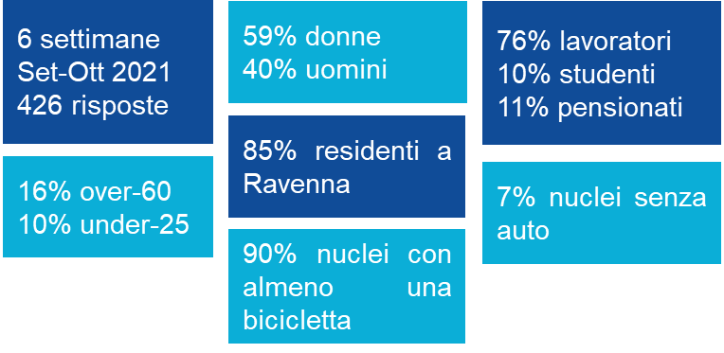
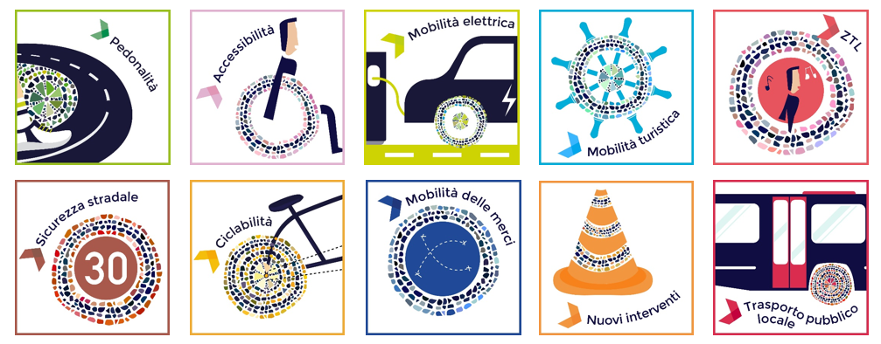
La fase di partecipazione e il coinvolgimento del territorio
Dialogo strutturato
Avvio del processo partecipativo (luglio 2021)
Ascolto del territorio
(da sett 2021 a feb 2022)
Orienteering strategico
(feb-apr 2022)
Elaborazione delle sintesi finali
(maggio 2022)
Presentazione pubblica dei risultati (fase conclusiva)
L’indagine online alla popolazione

Slide 7
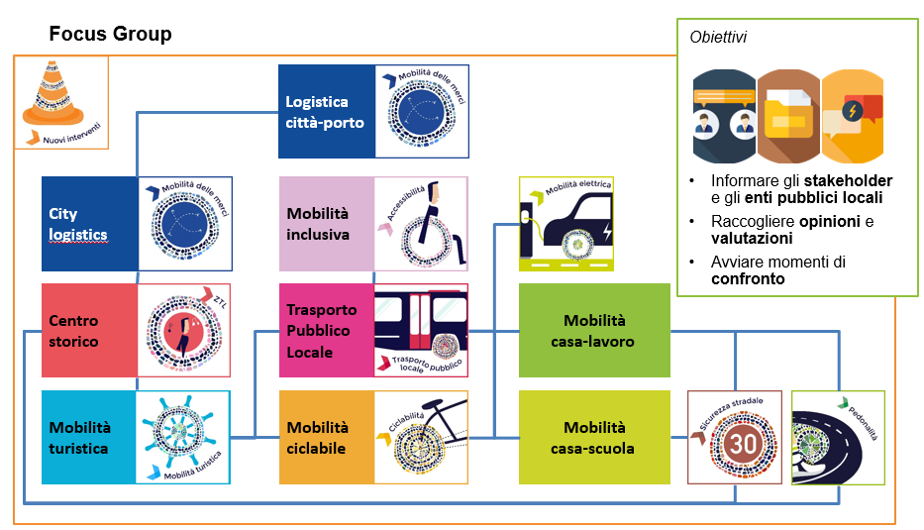

La fase di partecipazione e il coinvolgimento del territorio
9 Focus group
15 tavoli tecnici
40 stakeholder
+ 90 persone coinvolte

Slide 8
Obiettivi
Criterio generale di sostenibilità
Macro-obiettivi delle Linee guida ministeriali
Obiettivi specifici del contesto ravennate (processo di partecipazione e focus group)

Slide 9
Principali riferimenti target
Next Generation EU / Programma FITfor55
Piano Nazionale di Ripresa e Resilienza (PNRR)
Piano Nazionale delle Sicurezza Stradale (PNSS)
Piano Generale della Mobilità Ciclistica urbana ed extraurbana (PGMC)
Piano Energia e Clima (PNIEC)
Strategia Regionale Agenda 2030 per lo sviluppo sostenibile
Piano Regionale Integrato dei Trasporti (PRIT)
Piano Aria Integrato Regionale (PAIR)
…

Slide 10
Strategie
0 Valorizzazione degli aspetti positivi legati ai cambiamenti eccezionali occorsi negli ultimi due anni di pandemia da SARS-CoV-2 e loro trasformazione in opportunità.
1 Integrazione tra politiche di mobilità, territoriali e ambientali. Lo scenario di mobilità deve tenere in conto le scelte e le dinamiche territoriali, contribuendo allo stesso tempo a risolvere, con interventi infrastrutturali mirati, alcune puntuali e acclarate criticità della rete viaria principale.
2 Potenziamento delle infrastrutture ma soprattutto dei servizi dedicati alla mobilità collettiva, ciò al fine di incrementare l’offerta dei servizi di TPL con l’obiettivo di assicurare connessioni stabili, efficaci e funzionali per tutti gli utilizzi e gli utenti.
3 Perseguimento dello shift modale verso i modi di trasporto a minor impatto ambientale e sociale, mettendo in campo azioni mirate a favore della mobilità collettiva, ciclabile e pedonale, ma anche mediante il rafforzamento delle misure di regolazione del traffico veicolare.
4 Superamento graduale del modello tradizionale prevalentemente basato sulla sosta diffusa in tutto lo spazio pubblico, perseguendo politiche di regolamentazione e tariffazione nonché di rimodulazione della sosta nelle aree di maggior pregio e realizzazione di parcheggi attrezzati fuori strada.
5 Incremento della qualità dello spazio pubblico come fattore per orientare le politiche di mobilità:
• città accessibile a tutti – adottando un nuovo fattore guida nella pianificazione e progettazione dello spazio pubblico e dell’accesso ai servizi di mobilità (universal design), in particolare il TPL;
• città a rischio zero – assumendo come priorità nella definizione delle scelte del Piano l’azzeramento del numero degli incidenti stradali con vittime e feriti gravi.

Slide 11
Strategie
6 Riduzione della dipendenza dell’uso dell’auto, in particolare negli spostamenti di breve/media distanza, attraverso misure di riduzione del tasso di motorizzazione e azioni di disaccoppiamento tra possesso dei veicoli e uso indiscriminato degli stessi.
7 Contributo al processo di decarbonizzazione del settore privato (es. auto elettriche) e pubblico/ aziendale (es. mezzi del trasporto pubblico alimentati a CNG/idrogeno).
8 Digitalizzazione del settore dei trasporti tramite l’attuazione e lo sviluppo di una “centrale” a supporto del governo della mobilità e che si interfacci con i sistemi di navigazione e mappatura digitale (informazioni in tempo reale, itinerari, disponibilità parcheggi, geofencing).
9 Sostegno allo sviluppo della logistica e della portualità, anche in considerazione dei rilevanti investimenti in corso e previsti aventi come obiettivo l’incremento della capacità del sistema; ciò dovrà essere realizzato senza ulteriori aggravi delle condizioni ambientali locali e di benessere della collettività.
10 Ottimizzazione dei processi di distribuzione delle merci nell’ultimo miglio, limitando l’impatto sulla vivibilità e fruibilità dello spazio pubblico e al contempo garantendo condizioni di esercizio più favorevoli agli operatori virtuosi nonché attuando azioni di green logistics e ciclologistica quale risposta ai bisogni finali della catena distributiva.

Slide 12
Definizione degli scenari alternativi
Scenario di riferimento (SR)
Comprende interventi (infrastrutturali e non) che soddisfano le seguenti condizioni:
sono da considerarsi invarianti, ovvero realizzabili indipendente-mente dal PUMS in quanto già decisi dalla P.A. in ambito locale o sovraordinato
sono già finanziati a livello locale, oppure non richiedono l’attivazione del PUMS per acquisire le necessarie coperture finanziarie per la loro realizzazione
Scenari Alternativi di Piano (SAP)
Comprendono gli interventi coerenti con il set di obiettivi generali e specifici
Ogni SAP è incrementale rispetto allo SR
S_AP1 SR + misure presenti nel PUMS vigente e non realizzate
S_AP2 SR + interventi coerenti con la strategia ASI
Valutazione comparativa di ogni S_AP rispetto allo SR

Slide 13
Scenario di riferimento (SR)
Interventi pianificati-programmati che dispongono della necessaria copertura finanziaria o che non hanno ancora risorse allocate, ma sono comunque considerati già decisi dal livello sovraordinato e non modificabili.
Ciclabilità
Ciclovia Adriatica – Ciclovia BO-RA
Piste e percorsi ciclabili nel PTOP e Comparti urbanistici
Fanno parte dello SR interventi previsti da:
PTOP del Comune di Ravenna (2022-2024)
Allegato DEF 2022 / PNRR (2021-2026)
POR-FESR (2021-2027) - Priorità 3 (Mobilità sostenibile e qualità dell’aria)
Piano Operativo Triennale portuale (2021-2023)
Piani dei soggetti gestori dei servizi e delle inf. di trasporto
Interventi urbanistici di prossima realizzazione
Ferrovia
Nuovi scali ferroviari merci, prolungamenti e raccordi nel Porto
Potenziamento del servizio Ravenna-Rimini
Raddoppio ferrovia Castelbolognese-Ravenna
Porto
Progetto Hub portuale di Ravenna e Terminal Crociere
Sosta
Introduzione nuove aree di sosta a pagamento nei lidi
Ampliamenti parcheggi (PTOP e AZIMUT)
TPL
Avvio del rinnovo del parco TPL (bus elettrici, come da programmazione investimenti MIT)
Viabilità
Potenziamento Tangenziale e nuova E55 (variante SS16), inclusi bypass di Camerlona, Mezzano, Glorie
Sottopasso via Canale Molinetto / Sovrappasso e bypass Savio
Viabilità legata a interventi urbanistici e interventi del PTOP
Adeguamento SS67 con bypass di Ghibullo e Coccolia

Slide 14
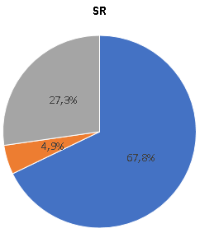
Scenario di riferimento (SR)
Valutazione – Confronto SR (2032) con SdF
N° di spostamenti:
Interna al comune: 89,029 + 5% su SdF
Nell’area centrale: 42,968 + 5% su SdF
Ripartizione modale
Intero comune | SR | diff su SdF
Mobilità privata motorizzata | 67,8% | -1,0%
TPL | 4,9% | 0,2%
Mobilità attiva | 27,3% | 0,8%
% di rete congestionata:
Intero comune: 1,0% 0,0% su SdF
Nell’area centrale: 6,7% 1,0% su SdF
Area urbana | SR | diff su SdF
Mobilità privata motorizzata | 49,4% | -1,2%
TPL | 4,2% | 0,2%
Mobilità attiva | 46,4% | 1,1%

Slide 15
Scenario di riferimento (SR)
Valutazione – Confronto SR con SdF
Composizione della flotta di veicoli elettrici al 2032: 15%
Indicatori ambientali
Emissioni totali | SR | Differenza % su SdF
CO2 [kg] | 244.834 | -0,7%
CO [kg] | 237 | -63,1%
Nox [kg] | 270 | -64,3%
PM10 [kg] | 29 | -27,8%
PM2.5 [kg] | 17 | -40,7%
VOC [kg] | 26 | -81,4%
Stima emissioni fascia di punta del mattino (ore 7-9)

Slide 16
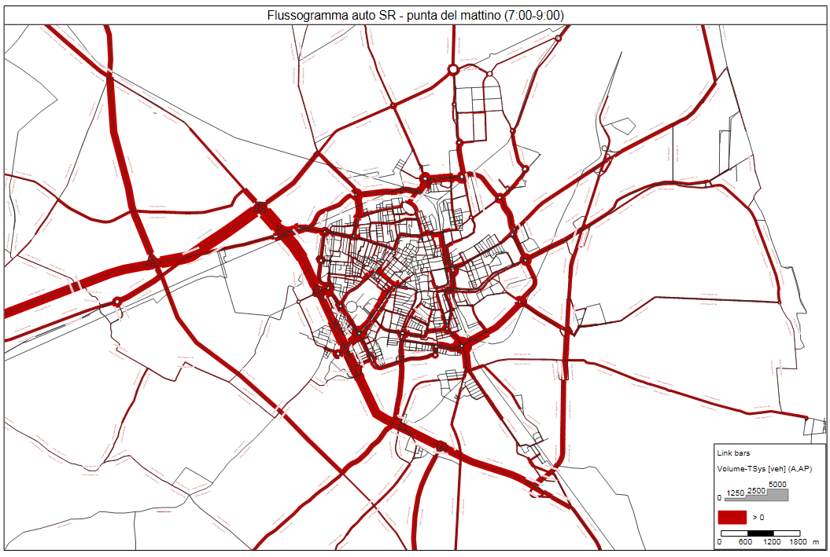
Scenario di riferimento (SR)
Flussogramma veicoli privati motorizzati – auto

Slide 17
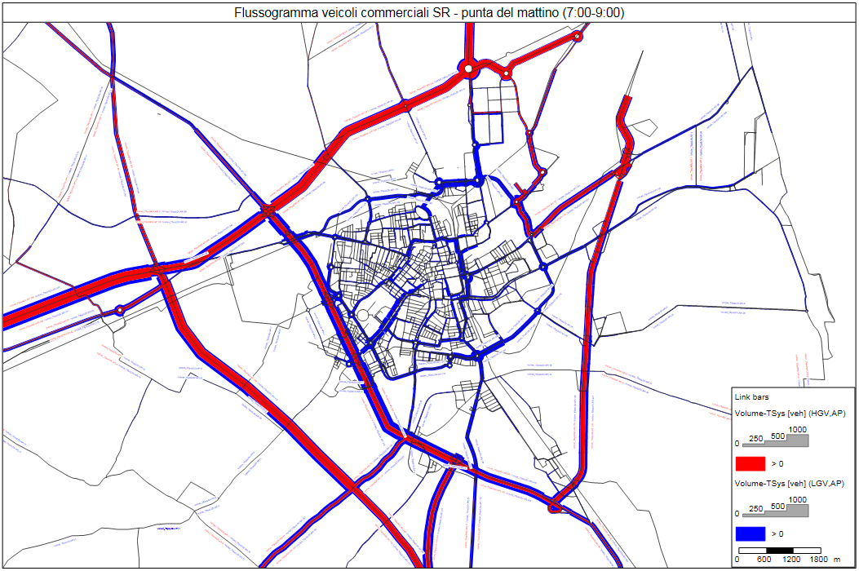
Scenario di riferimento (SR)
Flussogramma dei veicoli commerciali – leggeri (LGV) e pesanti (HGV)

Slide 18
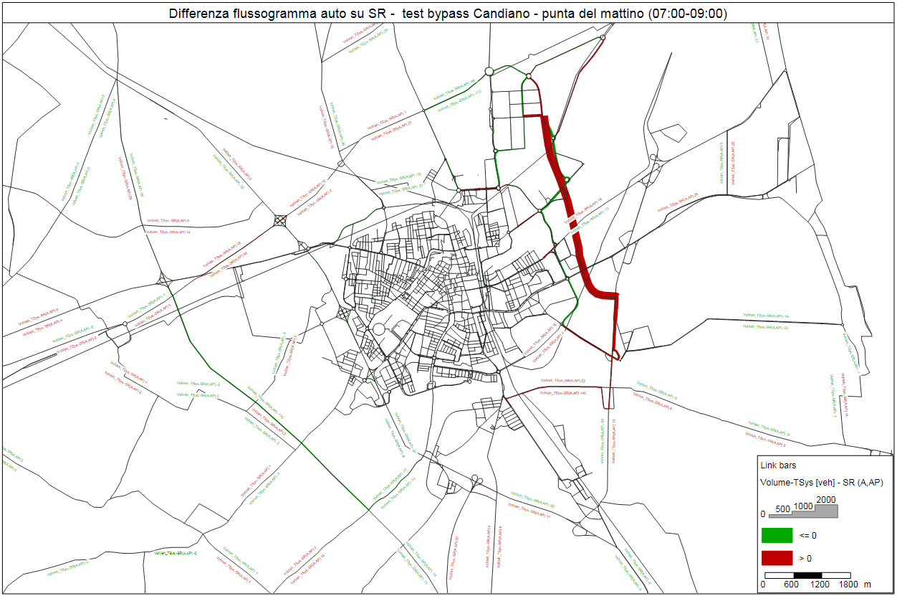
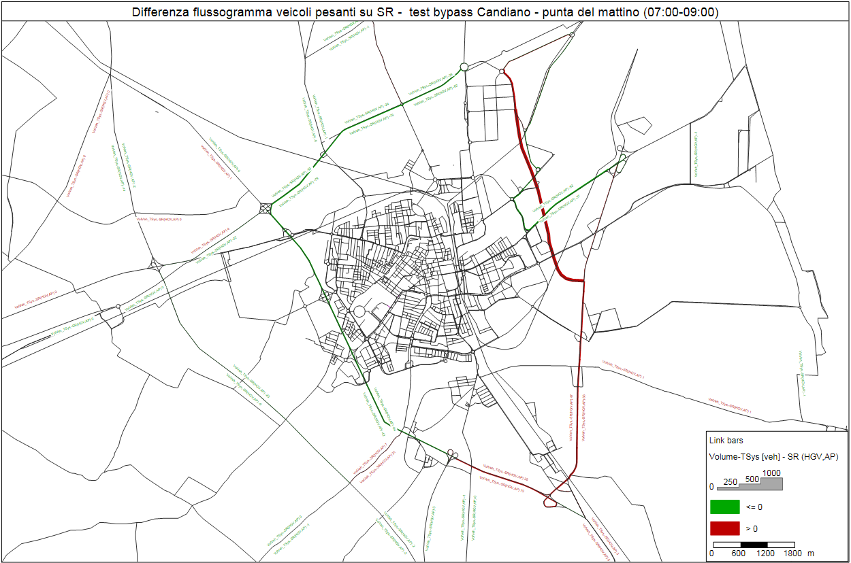
Scenario di riferimento (SR) con test
Test nuove infrastrutture viarie
Bypass canale Candiano
Autovetture
Veicoli pesanti
Simulazioni fascia di punta del mattino (ore 7-9)

Slide 19
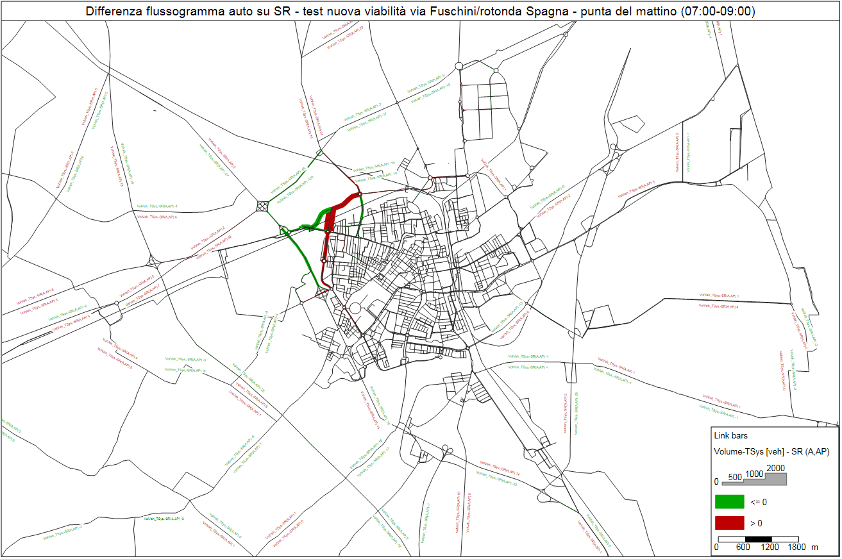
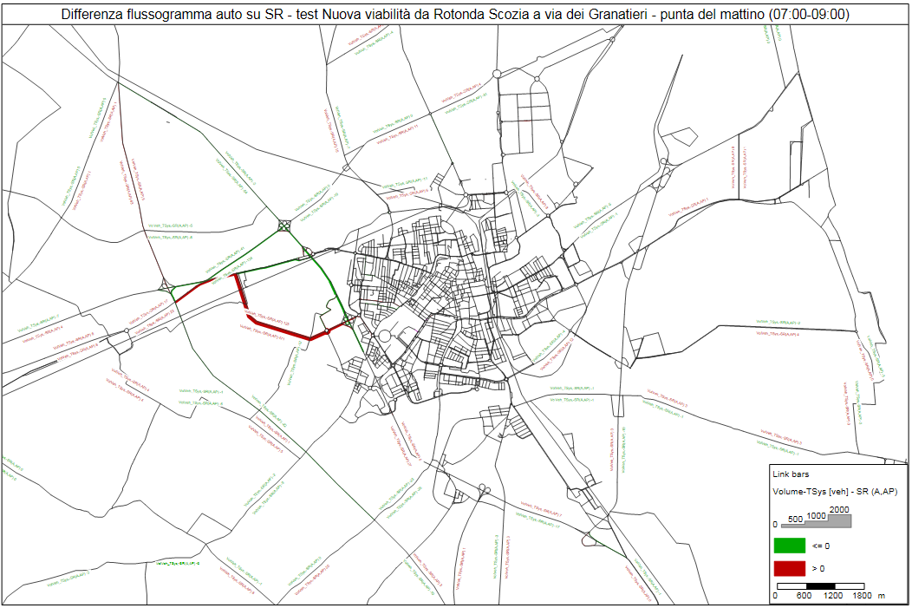
Scenario di riferimento (SR) con test
Test nuove infrastrutture viarie
Nuova Viabilità da Rotonda Spagna a via Fuschini
Nuova viabilità da Rotonda Scozia a via dei Granatieri
Simulazioni fascia di punta del mattino (ore 7-9) - Su queste infrastrutture è stato imposto il divieto di circolazione dei veicoli pesanti

Slide 20
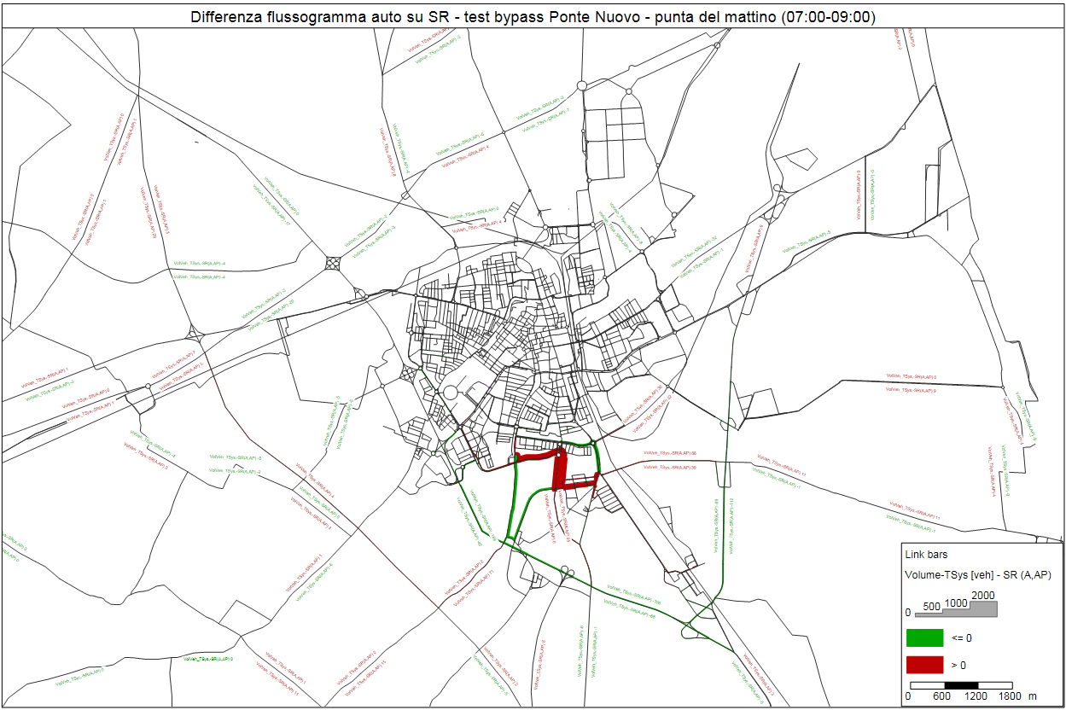
Scenario di riferimento (SR) con test
Test nuove infrastrutture viarie
Bypass Ponte Nuovo
Simulazioni fascia di punta del mattino (ore 7-9) - Su questa infrastruttura è stato imposto il divieto di circolazione dei veicoli pesanti

Slide 21
Scenario S_AP1
Include le misure presenti nel PUMS vigente che ancora non sono state realizzate e che sono tuttora presenti nel dibattito locale, regionale, ecc.
Principali politiche e misure
Moderazione / regolamentazione
Ampliamento della ZTL all’intero centro storico
Istituzione zona di quiete (area centrale, via Marconi, via Pavirani, via Bargiggia, S. Pietro in Campiano e San Pietro in Vincoli)
Sosta
Ampliamento dell’offerta di sosta in piazzale nel centro storico - Darsena, Vecchio Lazzaretto (+200), N. Vacchi (+250), Callegari (+80)
Ferrovia
Progetto Hub stazione di Ravenna
Viabilità
Potenziamento tangenziale di Ravenna (SS 309 dir, bypass Candiano, SS67)
Nuova viabilità:
Bypass a nord di Savio e sostruzione PL viale dei Lombardi
Bypass Ponte Nuovo
da Rotonda Scozia a via dei Granatieri
da Rotonda Spagna a viale Fuschini

Slide 22
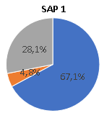
Scenario S_AP1
Valutazione – Confronto S_AP1 con SR
N° di spostamenti:
Interni al comune: 89.029
Nell’area centrale: 42.968
Ripartizione modale
Intero comune | S_AP1 | diff su SR
Mobilità privata motorizzata | 67,1% | -0,7 pp
TPL | 4,8% | -0,2 pp
Mobilità attiva | 28,1% | 0,9 pp
% di rete congestionata:
Intero comune: 0,9 -0,1 pp su SR
Nell’area centrale: 5,0 -1,3 pp su SR
Area urbana | S_AP1 | diff su SR
Mobilità privata motorizzata | 47,7% | -1,7 pp
TPL | 4,1% | -0,1 pp
Mobilità attiva | 48,1% | 1,7 pp

Slide 23
Scenario S_AP1
Valutazione – Confronto S_AP1 con SR
Composizione della flotta di veicoli elettrici al 2032: 15%
Indicatori ambientali
Emissioni totali | S_AP1 | diff su SR
CO2 [kg] | 244.485 | -0,1 pp
CO [kg] | 236 | -0,4 pp
Nox [kg] | 268 | -0,7 pp
PM10 [kg] | 29 | 0,0 pp
PM2,5 [kg] | 17 | -0,1 pp
VOC [kg] | 25 | -1,6 pp
Stima emissioni fascia di punta del mattino (ore 7-9)

Slide 24
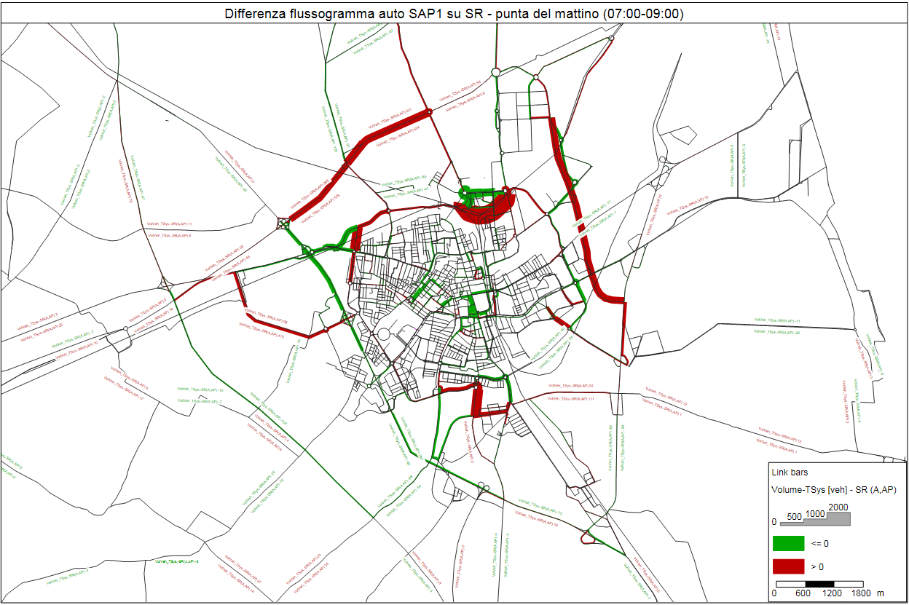
Scenario S_AP1
Valutazione – Confronto S_AP1 con SR

Slide 25
Obiettivi e target (le sfide del PUMS 2032)
PRIT 2025
+10% di passeggeri trasportati sul TPL
Ripartizione modale, TPL dall'8% al 12-13% su base regionale
Strategia RER Agenda 2030 (GOAL Strategia 2030)
100% delle fermate del TPL accessibili a tutti
Persone che si spostano abitualmente per raggiungere il luogo di lavoro solo con mezzi privati -20% (su base regionale passare da 78% a 58%)
Tonellate merci trasportate su ferro/anno +10% al 2025 rispetto al valore 2019
Da 1.120 Km di piste/percorsi ciclabili nel 2020 a 2.120 km nel 2025 su base regionale
100% di energie rinnovabili al 2035
-55% emissioni di CO2 al 2035 rispetto al valore 1990
Rispetto dei limiti imposti dalla Dir qualità dell’aria (numero di sforamento limiti europei PM10 < 35 giorni)
- 50% al 2030 tasso di feriti in incidenti stradali incidenti rispetto al valore 2019
PAIR 2020 (in attesa del doc aggiornato)
Ripartizione modale, almeno 20% degli spostamenti in bici entro il 2025
ZTL al 100% del CS
AP al 20% del CS
PNSS
-50% di feriti e morti al 2030
Fit for 55 - Strategia Nazionale decarbonizzazione-PNRR
CO2 da traffico veicolare pro capite -55% al 2030 rispetto al 1990
Veicoli elettrici = 15% delle flotte al 2030

Slide 26
Obiettivi e target (le sfide del PUMS)
Prima di passare alla descrizione dei contenuti dello scenario del PUMS è bene richiamare alcune considerazioni rispetto ai risultati delle stime modellistiche relativi sia allo SR che allo scenario alternativo S_AP1
Le stime modellistiche evidenziano il mancato raggiungimento di obiettivi e target fondamentali che assumerebbe il PUMS 2032 in termini di:
riduzione delle emissioni di CO₂
variazioni delle quote modali dal modo privato verso TPL e modi attivi
quota di veicoli elettrici in circolazione
ecc…
Da qui la necessità di mettere in campo uno scenario di Piano nel quale includere azioni e misure più sfidanti, coerenti con gli obiettivi e tra loro, capaci di indirizzare efficacemente le scelte di mobilità dei ravennati → S_AP2
Notes:
quindi per quanto riguarda lo STREND possiamo pensare di fare un ipotesi di trend con e senza i 2 interventi in forse (canale candiano e ponte nuovo)

Slide 27
Scenario S_AP2
I presupposti per un piano strategico
Integrazione tra politiche di mobilità, territoriali e ambientali
Promuovere una visione olistica della sostenibilità riassunta dai tre pilastri su cui si fonda la strategia ASI (Avoid, Shift e Improve): Avoid = ridurre gli spostamenti e in particolare quelli veicolari; Shift = favorire il cambio modale, dai modi di trasporto a maggior impatto a quelli a impatto minore e nullo; Improve = rendere più efficienti ed efficaci i servizi e le infrastrutture di trasporto
Le scelte di fondo del PUMS
Qualità dello spazio pubblico (città accessibile, a rischio zero, riqualificazione delle aree o spazio pubblico)
Uso dei modi di trasporto a minor impatto ambientale (ciclabilità-pedonalità e trasporto collettivo),
Riduzione della dipendenza dell’uso dell’auto, in particolare negli spostamenti di breve distanza
Attenzione al trasporto merci sui due fronti: Ravenna città porto e a vocazione industriale / Ravenna città terziaria (commerciale e turistica)
Gli strumenti del PUMS
Regolamentazione come misura per orientare la mobilità verso i modi a minor impatto
Regolazione degli accessi all’area urbana
Mobilità a basse/nulle emissioni per ridurre inquinanti in atmosfera e consumo combustibili fossili nonché contrastare i cambiamenti climatici
Accelerare sul fronte dell’innovazione: MAAS (Mobility As A Service), uso dell’informazione, Veicoli a Guida Autonoma

Slide 28
Scenario S_AP2
Promuovere una visione olistica della sostenibilità riassunta dai tre pilastri su cui si fonda la strategia ASI (Avoid, Shift e Improve): Avoid = ridurre gli spostamenti e in particolare quelli veicolari; Shift = favorire il cambio modale, dai modi di trasporto a maggior impatto a quelli a impatto minore e nullo; Improve = rendere più efficienti ed efficaci i servizi e le infrastrutture di trasporto
Macro-temi
Moderazione / regolamentazione
Sosta
Viabilità
Logistica Urbana
Ciclabilità
Ferrovia
Trasporto collettivo
Mobility Management
Porto
Tecnologie
Mobilità elettrica

Slide 29
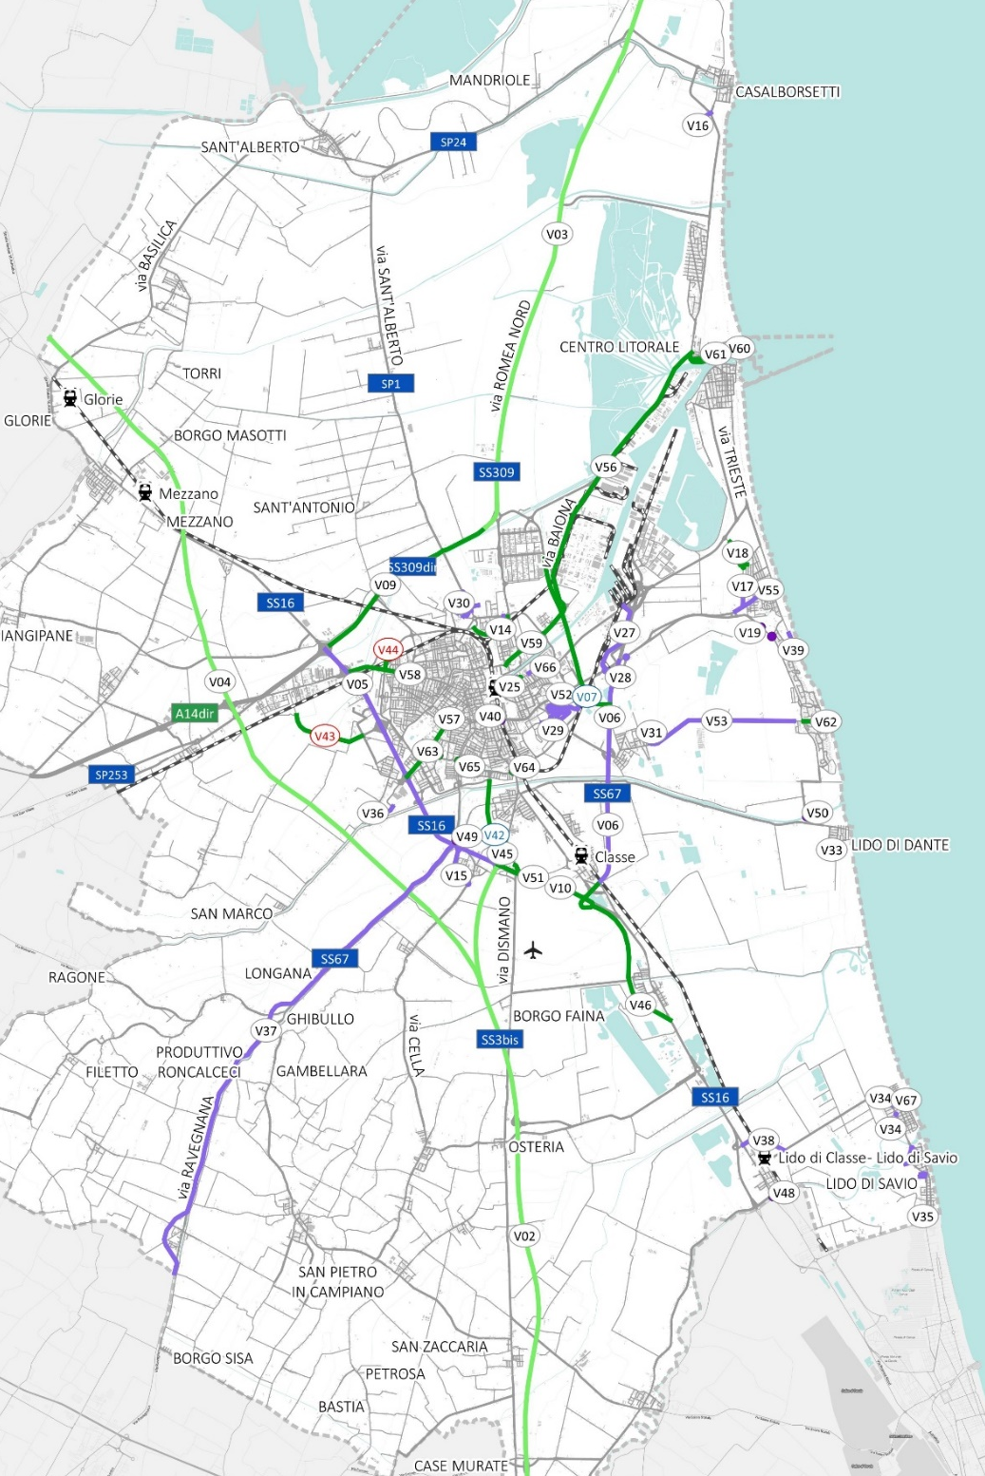
Scenario S_AP2
Principali politiche e misure
Viabilità
Raddoppio carreggiate SS309dir (Tangenziale di Ravenna) Conferma azione PUMS vigente, incluso nel PRIT
Variante SS16 a Fosso Ghiaia Incluso nel PRIT
Bypass quartiere S. Giuseppe Conferma azione PUMS vigente
Bypass del Canale Candiano Conferma azione PUMS vigente, incluso nel PRIT
Bypass di Ponte Nuovo Conferma azione PUMS vigente
Rafforzamento via Molo Sanfilippo
Riqualificazione paesaggistica e funzionale varie strade del centro urbano e dei lidi
Nuovi schemi di circolazione area centrale, Marina Romea, Porto Corsini Conferma azione PUMS vigente per l’area centrale, richieste Incontri tecnici per i lidi
Messa in sicurezza assi viari e intersezioni (in analogia con PSSU) Conferma azione PUMS vigente, richiesta Focus Group
SR
Invarianti
SAP2

Slide 30
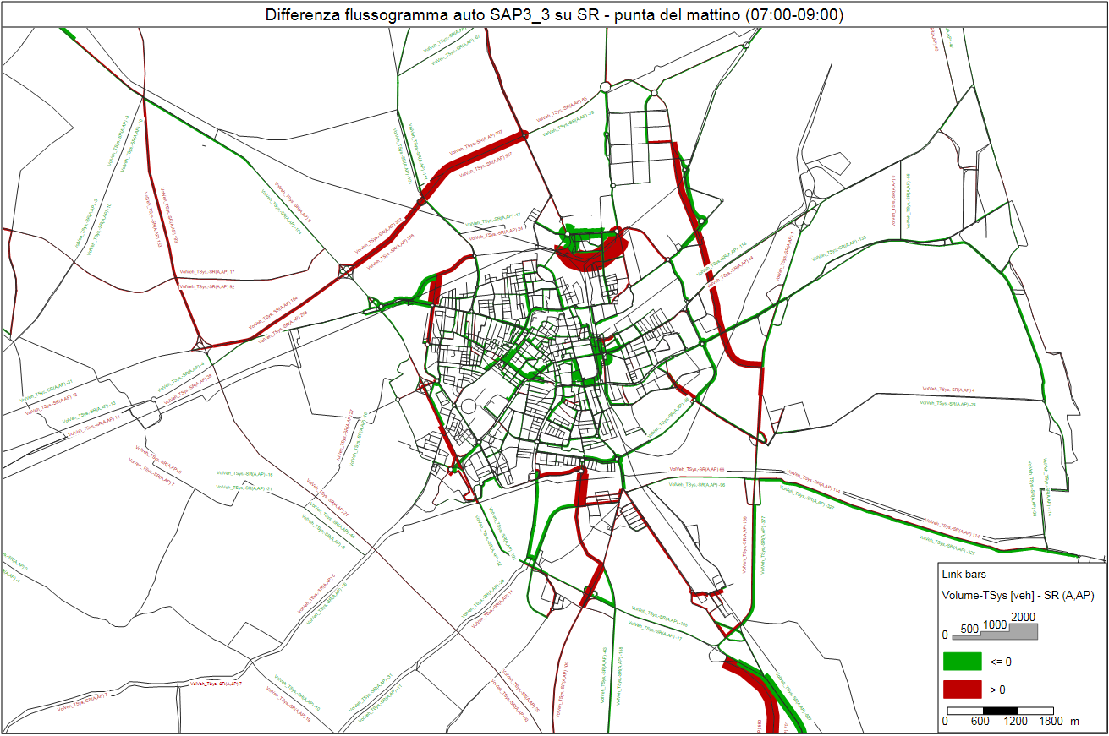
Scenario S_AP2
Principali politiche e misure
Viabilità
Test modellistici su singole opere viabilistiche rilevanti e definizione sotto-scenari:
Bypass di Candiano Incluso nel PRIT e nel PUMS vigente
Nuova viabilità di collegamento tra via Fuschini e la rotonda Spagna PUMS vigente
Bypass di Ponte Nuovo (collegamento Dismano-Croazia) PUMS vigente
Nuova viabilità di collegamento tra rotonda Scozia e via dei Granatieri PUMS vigente

Slide 31
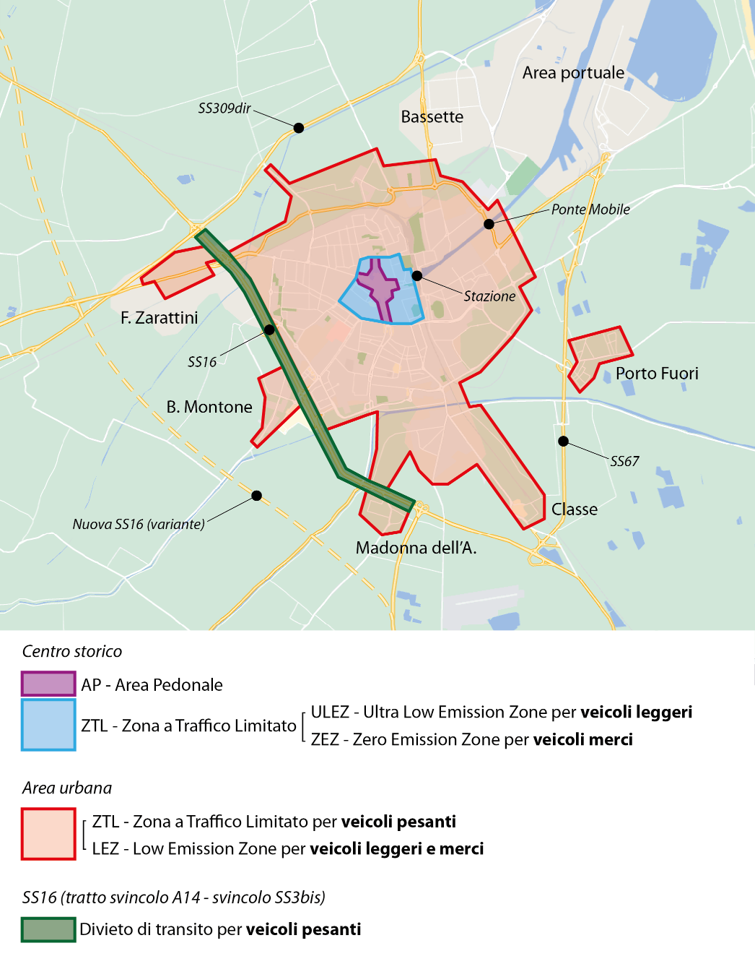
Scenario S_AP2
Principali politiche e misure
Moderazione / regolamentazione
Centro storico
Ampliamento per fasi della ZTL fino a ricomprendere la quasi totalità del centro storico Conferma azione PUMS vigente, richiesta PAIR
Ampliamento per fasi delle aree pedonali Richiesta PAIR, risponde a richiesta di attenzione a qualità spazi avanzata in Focus Group
Ultra Low Emission Zone (ULEZ)
Area urbana di Ravenna
Ampliamento ZTL veicoli pesanti fino a ricomprendere il Ponte Mobile
Low Emission Zone (LEZ)
[
Rispondono a richiesta di attenzione alla mobilità dei mezzi pesanti avanzata in Focus Group e Incontri tecnici

Slide 32
Scenario S_AP2
Principali politiche e misure
Moderazione / regolamentazione
Nuova regolamentazione a Porto Corsini per l'accesso dei veicoli pesanti, bus e taxi/NCC alla Stazione Marittima (privilegiando i veicoli sostenibili o elettrici) Risponde a richiesta di attenzione a Porto Corsini avanzata in Focus Group
Strade e Zone 30 in tutte le aree abitate del comune (in analogia con PSSU) Richiesta PAIR, richiesta Focus Group
Istituzione nuove strade scolastiche Richiesta Focus Group e Incontri tecnici
Logistica urbana
Zero Emission Zone (ZEZ) per veicoli merci nel centro storico Conferma azione PUMS vigente
Piattaforma logistica di scambio tra veicoli a motore e veicoli sostenibili (distribuzione merci tramite cargo-bike o veicoli elettrici) Conferma azione PUMS vigente, richiesta PAIR
Diffusione di pack station, anche nei nodi della mobilità
Incremento numero di stalli per carico/scarico merci nel centro storico e in tutti i centri abitati Conferma azione PUMS vigente, richiesta Focus Group
Sperimentazione di un sistema informatizzato di prenotazione, protezione e accesso agli stalli di carico/scarico Richiesta Focus Group

Slide 33
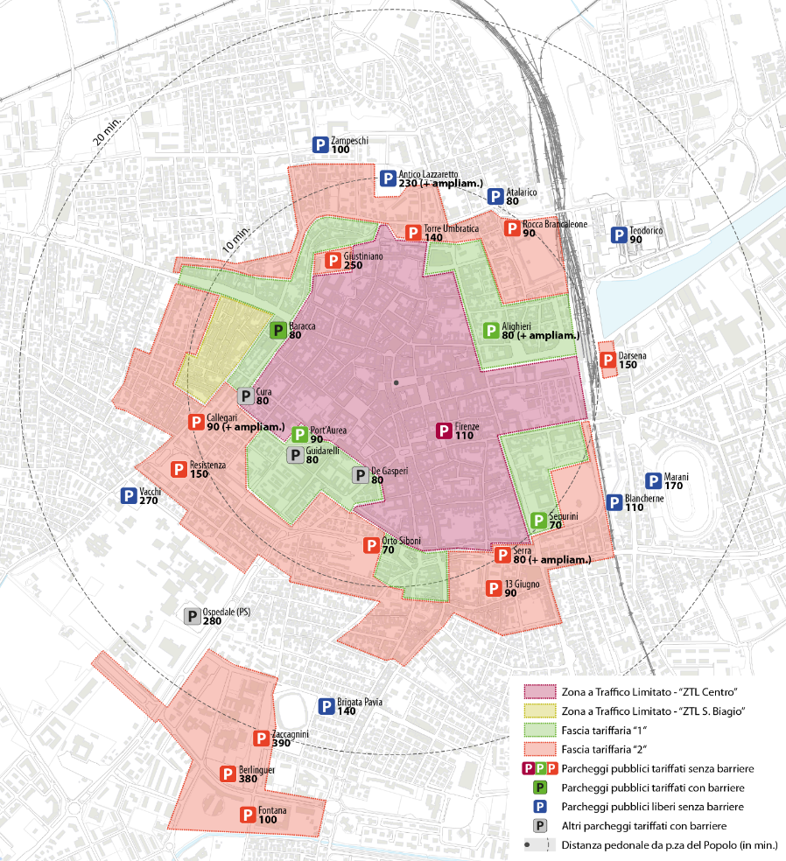
Scenario S_AP2
Principali politiche e misure
Sosta
Bilanciamento dell’offerta di sosta: Conferma azione PUMS vigente, richiesta Focus Group e Incontri tecnici
Incremento dell’offerta di sosta su piazzale/in struttura nel centro storico – Darsena (+500), Vecchio Lazzaretto (+200), Callegari (+80)
Contestuale riduzione sosta su strada
Nuovo schema di regolazione e tariffazione sosta nell’area centrale (struttura tariffaria e zone tariffate) Conferma azione PUMS vigente, richiesta Focus Group e Incontri tecnici
Regolamentazione sosta dei residenti
Nuovo schema di regolazione e tariffazione sosta nei lidi Richiesta Incontri tecnici, avviato in attuazione parco marittimo
Parcheggi scambiatori: ESP; Cavallo Felice; stazioni Classe e Lido di Classe/Savio, Mezzano; ampliamento Trieste e Marchesato
Tariffazione «flat» sosta parcheggi scambiatori ai lidi Richiesta Incontri tecnici

Slide 34
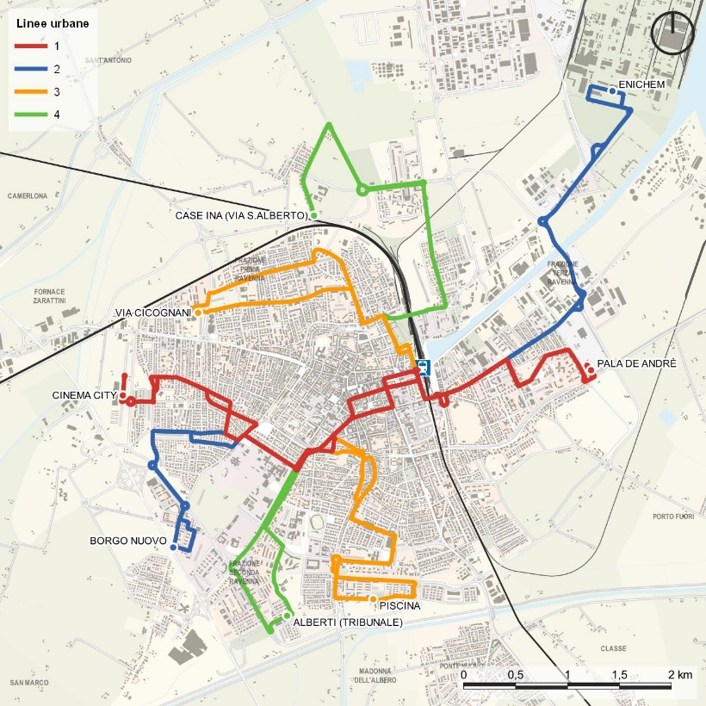
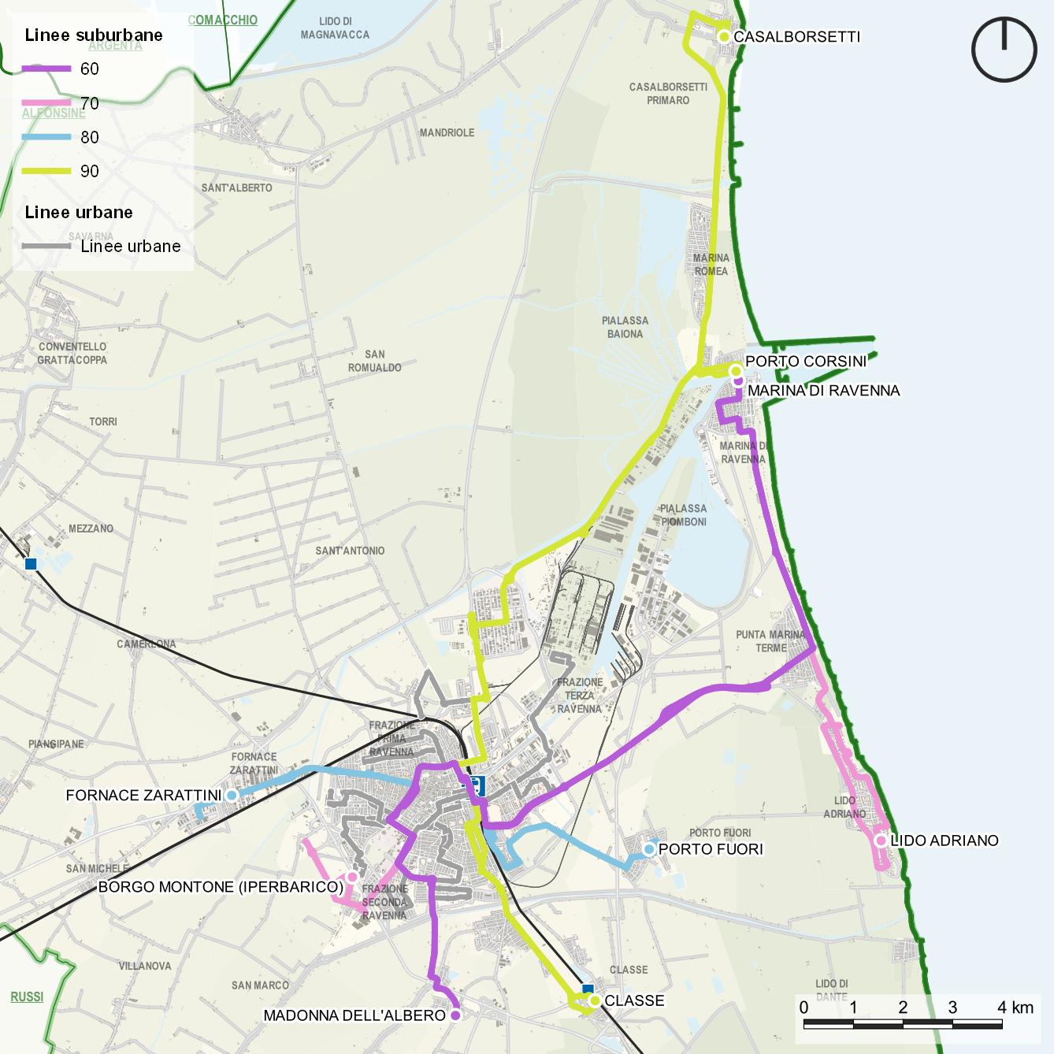
Scenario S_AP2
Principali politiche e misure
Trasporto pubblico/ collettivo
Nuova rete TPL urbana e suburbana Verifica con START fatta in Focus Group e incontri tecnici
Razionalizzazione servizio rete TPL extraurbana e nodi di appuntamento nel forese Verifica con START fatta in Focus Group e incontri tecnici
Servizio «a domanda» in ampi settori del forese Verifica con START fatta in Focus Group e incontri tecnici
Nuovi schemi di circolazione e corsie preferenziali nell'area urbana centrale Conferma azione PUMS vigente
Piano per la messa a standard delle fermate Richiesta Strategia RER Agenda 2030, richiesta Focus Group
Valutazione introduzione «Navetto mare» a Marina Romea e Porto Corsini,
Ulteriore incremento della dotazione di autobus TPL elettrici o a idrogeno (bus 12m per linee suburbane)
Potenziamento trasporto collettivo dedicato a servizio della domanda crocieristica
Traghetto elettrico Porto Corsini-Marina di Ravenna

Slide 35
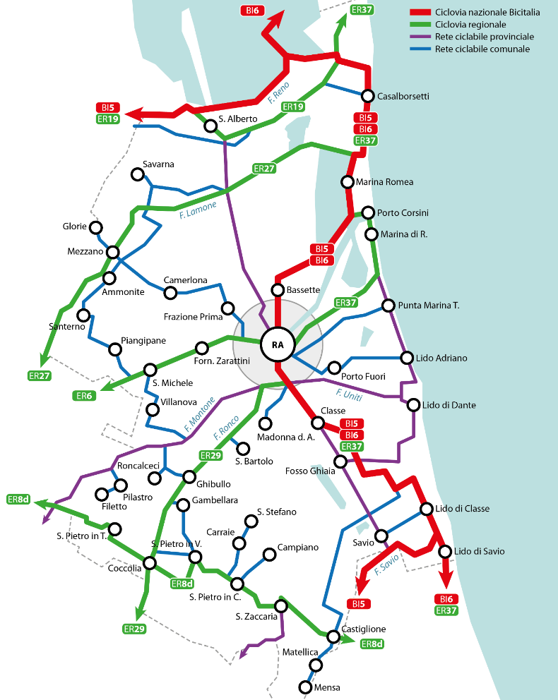
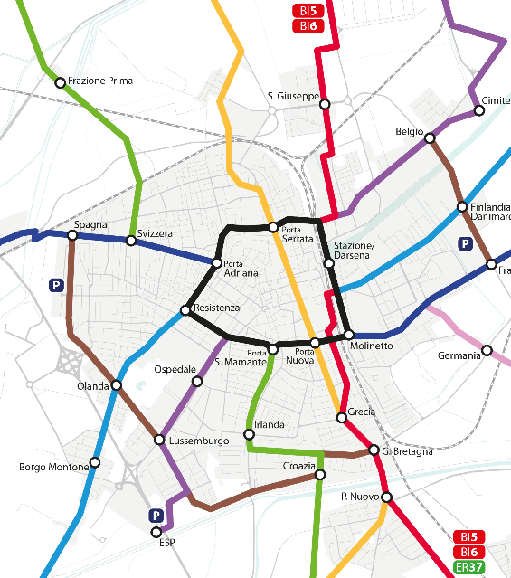
Scenario S_AP2
Principali politiche e misure
Ferrovia
Progetto Hub stazione di Ravenna Conferma azione PUMS vigente, strategia PAIR
Qualificazione stazioni nel forese (Glorie, Mezzano, Classe, Lido di Classe/Savio)
Completamento per fasi della rete ciclabile (portante, secondaria, vie verdi) Conferma e ampliamento azioni PUMS vigente, richiesta PAIR, Adriatica e BO-RA incluse nel PRIT, PGMC, verifica fatta nei Focus Group
Aree di sosta attrezzata per cicli in diversi quartieri/località e nei nodi del trasporto Richiesta PAIR, richiesta Focus Group
Azioni di promozione della ciclabilità Richiesta Focus Group
Reintroduzione dei servizi condivisi di mobilità ciclabile e micromobilità Richiesta Incontri tecnici
Ciclabilità

Slide 36
Scenario S_AP2
Principali politiche e misure
Porto
Nuovo autoparco lungo la SS67 in Destra Candiano
Istituzione di varchi virtuali nell'ambito portuale (collaborazione con AdSP) Richiesta Incontri tecnici
Sistema di monitoraggio dei percorsi dei veicoli pesanti e di trasporto merci pericolose da/per i comparti portuali
Azioni di concertazione per promuovere e/o attuare interventi a sostegno dello shift modale da gomma a ferro Richiesta Focus Group
Mobility Management
Accordi di mobility management con le imprese (pubbliche e private) per la sostituzione delle flotte con mezzi a ridotto impatto o elettrici Conferma azione PUMS vigente, richiesta PAIR, richiesta Focus Group
Avvio deciso delle attività dei mobility manager scolastici Conferma azione PUMS vigente, richiesta Focus Group
Istituzione mobility manager di area per il comparto portuale Richiesta Focus Group
Car sharing elettrico aziendale e comunale

Slide 37
Scenario S_AP2
Principali politiche e misure
Installazione di ulteriori colonnine di ricarica fino a raggiungere gli standard richiesti dalla normativa in attuazione del Piano della Mobilità Elettrica Richiesta PAIR, attuazione PNRR
Incentivi per installazione di colonnine di ricarica nelle aziende, GDO, ecc.
Colonnine di ricarica presso i nodi della mobilità nonché presso i distributori lungo SS3bis, SS16, SS67, SS309dir Attuazione PNRR
Prescrizioni per infrastrutture di ricarica privata (REC)
Mobilità elettrica
Tecnologie
Infrastrutturazione centrale della mobilità
Sviluppo di app per informazioni sui servizi alla mobilità (parcheggi, percorsi ciclabili, stalli carico/scarico, ecc.)
Estensione sistema di videocontrollo delle zone regolamentate (centro storico, area urbana, corsie preferenziali TPL) Conferma azione PUMS vigente, richiesta Focus Group
Dematerializzazione di permessi e contrassegni per sosta e accesso
Sviluppo delle possibilità di utilizzo del Mobility as a Service (a partire dal progetto ROGER) Azione già in campo e da sviluppare con più decisione

Slide 38
Scenario S_AP2
Valutazione – Confronto S_AP2 con SR
N° di spostamenti:
Interni al comune: 89.029
Nell’area centrale: 42.968
Ripartizione modale
Intero comune | S_AP2 | diff su SR
Mobilità privata motorizzata | 60,5% | -7,4 pp
TPL | 6,6% | 1,7 pp
Mobilità attiva | 32,9% | 5,6 pp
% di rete congestionata:
Intero comune: 0,3 -0,7 pp su SR
Nell’area centrale: 2,3 -3,0 pp su SR
Area urbana | S_AP2 | diff su SR
Mobilità privata motorizzata | 39,6% | -9,8 pp
TPL | 5,1% | 0,9 pp
Mobilità attiva | 55,3% | 8,9 pp

Slide 39
Scenario S_AP2
Valutazione – Confronto S_AP2 con SR
Composizione della flotta di veicoli elettrici al 2032: 15%
Emissioni totali | S_AP2 | diff su SR
CO2 [kg] | 197.285 | -19,4 pp
CO [kg] | 214 | -9,8 pp
Nox [kg] | 167 | -38,3 pp
PM10 [kg] | 25 | -13,3 pp
PM2,5 [kg] | 14 | -15,5 pp
VOC [kg] | 19 | -24,0 pp
Indicatori ambientali
Stima emissioni fascia di punta del mattino (ore 7-9)

Slide 40
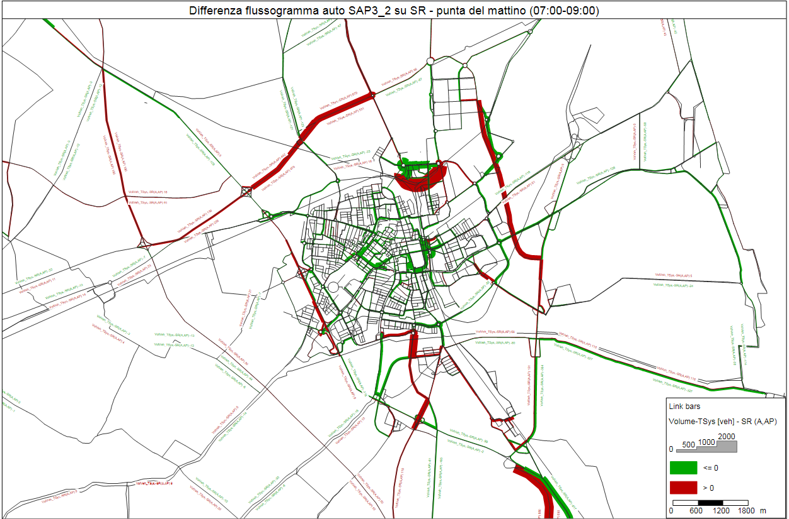
Scenario S_AP2
Valutazione – Confronto S_AP2 con SR

Slide 41
Scenario S_AP2
Valutazione – Confronto S_AP2 con SR Dettaglio area urbana centrale

Slide 42
Confronto scenari
Valutazione – Confronto scenari con SR
Ripartizione modale
Intero comune | S_AP1 | diff su SR | S_AP2 | diff su SR
Mobilità privata motorizzata | 67,1% | -0,7 pp | 60,5% | -7,4 pp
TPL | 4,8% | -0,2 pp | 6,6% | 1,7 pp
Mobilità attiva | 28,1% | 0,9 pp | 32,9% | 5,6 pp
Area urbana | S_AP1 | diff su SR | S_AP2 | diff su SR
Mobilità privata motorizzata | 47,7% | -1,7 pp | 39,6% | -9,8 pp
TPL | 4,1% | -0,1 pp | 5,1% | 0,9 pp
Mobilità attiva | 48,1% | 1,7 pp | 55,3% | 8,9 pp

Slide 43
Confronto scenari
Valutazione – Confronto scenari con SR
Indicatori ambientali
Emissioni totali | S_AP1 | diff su SR | S_AP2 | diff su SR
CO2 [kg] | 244.485 | -0,1 pp | 197.285 | -19,3 pp
CO [kg] | 236 | -0,4 pp | 214 | -9,8 pp
Nox [kg] | 268 | -0,7 pp | 167 | -38,3 pp
PM10 [kg] | 29 | 0,0 pp | 25 | -13,3 pp
PM2,5 [kg] | 17 | -0,1 pp | 14 | -15,5 pp
VOC [kg] | 25 | -1,6 pp | 19 | -24,0 pp
Stima emissioni fascia di punta del mattino (ore 7-9)

Slide 44
Monitoraggio
Le Linee guida nazionali prevedono che il PUMS venga sottoposto a monitoraggio con cadenza biennale.
Il documento di monitoraggio dovrà contenere:
Analisi dello stato di attuazione delle misure previste dal PUMS sia nello Scenario di Riferimento che nello Scenario di Piano
Stima degli indicatori
Riferiti ai macro-obiettivi indicati dal MIT
Aggiuntivi, specifici del PUMS di Ravenna, che tengono conto dei nuovi obiettivi/target stabiliti in ambito comunitario, nazionale e regionale
Indicazioni per il successivo aggiornamento del PUMS
Il monitoraggio è anche funzionale a fornire indicazioni a sostegno dell’efficacia delle azioni previste dal Piano al fine di instaurare un rapporto trasparente tra amministrazione, cittadini e stakeholder

Slide 45

COMUNE DI RAVENNA Servizi Mobilità e Viabilità
Ufficio Pianificazione Mobilità
Piano Urbano della Mobilità Sostenibile
(PUMS)
VAS - Rapporto Ambientale - VINCA
6 febbraio 2024

Slide 46
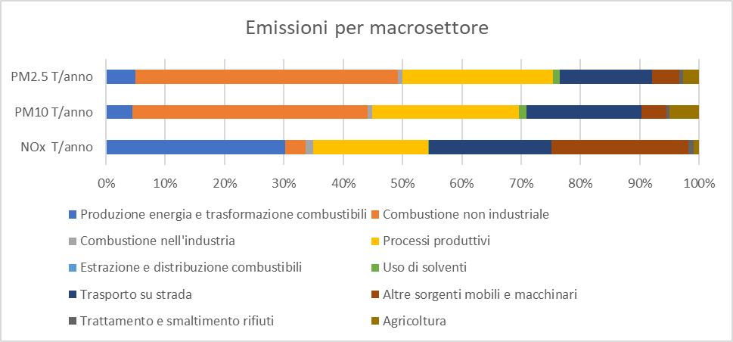
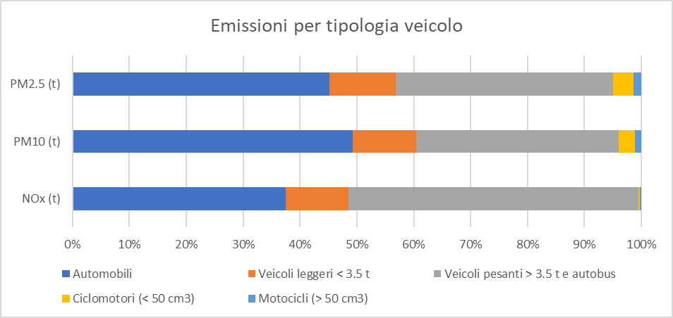
Diagnosi del contesto ambientale – qualità dell’aria
FATTORI DI DEBOLEZZA /RISCHI | FATTORI DI FORZA / OPPORTUNITÀ
Le stazioni urbane del Comune di Ravenna non hanno rispettato il numero di superamenti consentito per la media giornaliera del PM10. Nel 2022 la media annuale è in linea con quella degli anni precedenti, mentre il numero di superamenti è è in linea con il 2021 e c’è un lieve superamento per la centralina da traffico di Zavanella. Per PM2,5 il valore dell’OMS continua ad essere superato. In ambito urbano i contributi maggiori alle emissioni sono riconducibili alle automobili. La quota di veicoli a gasolio è pari al 39,7%; il 17,9% dei veicoli presenta bassi standard emissivi (euro 1, 2 e 3), soggetti a limitazioni del traffico nel periodo invernale, a cui si aggiungono i veicoli a gasolio Euro 4 (21,4%) sottoposti a limitazioni durante le domeniche ecologiche e misure emergenziali (superamento dei limiti di qualità dell’aria). La quota di veicoli ibridi-elettrici è dell’1,5%; la componente di vetture elettriche raggiunge dimensioni assolute molto modeste (151 totali). | Più del 50% del parco auto circolante ha elevati standard emissivi (Euro 5-6). La quota dei veicoli ibridi (benzina-metano e benzina-GPL) raggiunge il 20%. In merito al TPL, il parco veicolare di START a Ravenna è composto dal 64,3% da bus a metano e il 35,7% da bus diesel, l’età media è di 10 anni. Si evidenzia che la percentuale di mezzi diesel non è elevata. In termini di emissioni dirette dall’inventario INNEMAR risulta che, per il Comune di Ravenna, i trasporti su strada rappresentano per gli Ossidi di Azoto il 21% del totale, per il PM10 il 19% e per PM2,5 il 15% del totale. Per il PM2,5 negli ultimi tre anni non è stato superato né il limite normativo né quello indicativo. Per NO₂ per l’anno 2020 non si sono verificati superamenti né dei limiti di lungo periodo né di breve. Per quanto riguarda i valori della media annuale, il valore più alto si è registrato nella stazione di traffico Zalamella. Dal 2015 si ha un trend in diminuzione della media annuale in tutte le stazioni, accentuatosi a partire dal 2017.

Slide 47
Diagnosi del contesto ambientale – emissioni climalteranti
FATTORI DI DEBOLEZZA /RISCHI | FATTORI DI FORZA / OPPORTUNITÀ
Il settore dei trasporti è responsabile di circa il 35% delle emissioni dell’intero territorio comunale (dati PAESC). Ai trasporti è comunque demandato il maggior contributo in termini di riduzione della CO2, ai fine del conseguimento degli obiettivi del PAES. Infatti, oltre il 50% della riduzione complessiva (pari a 354.000 tCO2) prevista al 2030 è legato al settore trasporti. Di questa, il monitoraggio del PAES evidenzia che ad oggi le azioni sul sistema dei trasporti realizzate o in corso hanno portato ad una riduzione di circa 12.000 tCO2. I consumi di carburanti derivanti da petrolio (Benzina, Gasolio, GPL), nel territorio provin-ciale, risultano aver subito un incremento tra il 2015 e il 2019 (più marcato nel triennio 2017 – 2019). Tale dato appare in controtendenza rispetto al trend che si registra sia in Regione che nell’intero territorio nazionale. Le azioni dirette sulle emissioni di PM10 agiscono solo sulla frazione primaria dell’inquinamento da PM10, che risulta in regione il 28 % del PM10 di origine antropogenica. La frazione secondaria risulta influenzata prevalentemente dai settori agricoltura e traffico, con contributi stimati rispettivamente del 33% e 27%; | Il Monitoraggio del PAES evidenzia come le azioni già concluse su tutti i settori al 2016 abbiano consentito la riduzione di 129.000 t/anno di CO₂ (pari al 7,7% di riduzione delle emissioni rispetto al 2007), mentre quelle in corso dovevano portare ad una riduzione di oltre 177.000 t/anno. Quindi al 2017 con le azioni concluse ed in corso, le emissioni di gas serra (complessive su tutti i settori) sono state ridotte del 18,2% rispetto all’anno base (2007). È ipotizzabile, quindi, che le previsioni in termini di riduzione della CO₂, al 2020 vengano rispettate. Il quadro delle politiche internazionali (Green Deal Europeo, programma Fit for 55%, nuove direttive sulle emissioni dei veicoli), nazionali (PNIEC, PNRR) e locali (PER Emilia-Romagna, Patto per il lavoro e il Clima della Regione Emilia-Romagna e PAESC Comunale) costituisce la cornice entro la quale può ipotizzarsi un vero e proprio cambio di paradigma rispetto al tema dei cambiamenti climatici, che dovrebbe portare ad una forte accelerazione verso una mobilità sostenibile (carburanti alternativi, diversione modale verso forme di trasporto più sostenibili, forte impulso a forme di mobilità dolce).

Slide 48
Diagnosi del contesto ambientale – rumore

Slide 49
Metodologia di valutazione
Finalità della valutazione è la verifica della rispondenza del Piano con gli obiettivi dello sviluppo sostenibile, verificandone la diretta incidenza sulla qualità dell’ambiente.
Pertanto, la valutazione del Piano è fatta, da un lato attraverso la coerenza delle azioni previste con il quadro programmatico e strategico di riferimento, dall’altro attraverso la valutazione degli effetti del piano sulle componenti ambientali interessate:
Mobilità e trasporti
Qualità dell’aria
Inquinamento acustico
Energia e Cambiamenti climatici
Salute, sicurezza e ambiente urbano

Slide 50
Quadro programmatico
PIANO REGIONALE DEI TRASPORTI
PIANO ARIA INTEGRATO REGIONALE 2030 (PAIR 2030),
PER Piano Energetico Regionale,
Strategia regionale Agenda 2030 per lo Sviluppo Sostenibile,
Strategia di mitigazione e adattamento per i cambiamenti climatici
PTCP Ravenna
PUG Comune di Ravenna
PAESC
PIANO D’AZIONE RUMORE

Slide 51
Obiettivi di sostenibilità
Considerando che finalità della valutazione ambientale strategica è la verifica della rispondenza del Piano con gli obiettivi dello sviluppo sostenibile, è necessario proporre una serie di obiettivi e riferimenti che aiutino nella valutazione della situazione ambientale e del grado di sostenibilità delle proposte di Piano
A tal fine sono stati selezionati una serie di obiettivi di sostenibilità assunti da piani, protocolli, documenti

Slide 52
Target Europei e nazionali
Emissioni climalteranti
Qualità dell’aria [NEC rispetto al 2005]
PNIEC al 2030
Gas serra – 33% (rispetto al 2005)
Energia primaria – 43% (rispetto al 2005)
FER nei trasporti 22%
NOx
dal 2020 al 2029: 40%
dal 2030: 65%
Green Deal (rispetto al 1990)
PM 2,5
Al 2030 CO2 -55%
Al 2050 CO2 Neutralità climatica
Al 2035 Emissioni 0 nuovi veicoli (fit for 55)
dal 2020 al 2029: 10%
dal 2030: 40%

Slide 53
Target strategia PAIR 2030
Obiettivi di riduzione complessiva delle emissioni regionali al 2030 rispetto scenario base (CLE 2030 ):
PM10: -13%;
NOx: -12%
Competenza Comuni al 2030:
Share modale privato: <40%
Competenza della Regione al 2030:
sostituzione al 2030 degli autobus di categoria inferiore a Euro 3
TPL gomma + 10% passeggeri trasportati rispetto a PRIT 2025 (+10% al 2025 rispetto al 2013/14)
TPL ferro + 20% passeggeri trasportati rispetto a PRIT 2025 (+50% al 2025 rispetto al 2013/14)

Slide 54
Target Strategia Regionale Agenda 2030 per lo sviluppo sostenibile
Qualità dell’aria: Numero massimo di superamento del valore limite giornaliero previsto per il PM10 (47 nel 2019): < 35 giorni ER 2025
Persone che si spostano abitualmente per raggiungere il luogo di lavoro solo con mezzi privati- 20% sul totale spostamenti al 2025 rispetto al 2019: da 78% 2019 a % 58% ER 2025
Posti*km offerti dal trasporto pubblico locale per abitante + 26 % al 2030 rispetto al 2004: da 2.798,4 (2018) a 3670 km ER 2030
Km di piste ciclabili rispetto al 2020 (1.120 km): +1000 km ER 2025
Numero nuove colonnine di ricarica elettriche sul territorio regionale (708 nel 2020): + 2500 ER 2025
Percentuale riduzione delle emissioni climalteranti rispetto al 1990 (-5,9% nel 2018): -55% UE 2030
Numero nuovi treni bipiano ad alta capacità (39 nel 2020): +4 ER- 2025
Numero linee ferroviarie regionali dotate di sistema di Controllo Marcia Treno: da 35% nel 2020 a 100% ER 2025
Percentuale stazioni della rete regionale adeguate secondo il Piano: da 50% nel 2020 a 90% ER 2025 e 100% ER 2030
Numero utenti del servizio ferroviario che annualmente beneficiano dell’integrazione urbana ferro-gomma: da 30.000/anno (2020) a 60.000/anno ER 2025
Traffico ferroviario merci (18.500.000 ton/anno nel 2020): +10% ER 2025
Numero veicoli pesanti diesel da 28 ton con trasferimento modale da trasporto su strada a trasporto ferroviario: + 110.000 ER 2025

Slide 55
Verifica di coerenza
La Coerenza esterna verifica:
le possibili interazioni tra il piano e gli strumenti di panificazione locali e l’impatto del PUMS sugli obiettivi dei piani pertinenti
la coerenza con gli obiettivi di sostenibilità selezionati, al fine di valutare come e quanto sono stati integrati gli obiettivi di sostenibilità nel piano.
La coerenza interna verifica eventuali contraddizioni all'interno del piano.
Esamina la corrispondenza tra base conoscitiva e obiettivi generali individuando:
coerenza tra gli obiettivi del piano
coerenza tra le azioni e obiettivi del piano
coerenza tra il contesto ambientale e gli obiettivi e azioni di piano

Slide 56
Coerenza interna
Verifica l'esistenza di eventuali contraddizioni all'interno del piano.
Esamina la corrispondenza tra base conoscitiva e obiettivi generali individuando:
coerenza tra gli obiettivi del piano
coerenza tra il contesto ambientale e gli obiettivi e azioni di piano
Appare evidente una piena coerenza tra obiettivi e strategie.
Si evidenzia che il piano ha obiettivi espliciti in particolare per qualità dell’aria, rumore ed energia

Slide 57
Coerenza esterna
Verifica il livello di coerenza con gli strumenti di pianificazione e/o programmazione
le possibili interazioni tra il piano e gli altri strumenti di panificazione regionali
coerenza con gli obiettivi di sostenibilità
Il piano intervenendo soprattutto sulla mobilità sostenibile, risulta coerente con gli obiettivi di sostenibilità per mobilità, qualità dell’aria, energia e rumore.
Il PUMS presenta inoltre molte interazioni positive con gli altri piani rispetto ai temi pertinenti: mobilità, qualità dell’aria, energia e rumore.

Slide 58
Scenari
Scenari considerati nelle analisi
Scenario attuale
Scenario di riferimento (SR): insieme di interventi (infrastrutturali e non) che hanno completato l’iter progettuale e procedurale di approvazione, che godono delle necessarie risorse finanziarie per la realizzazione e che quindi troverebbero realizzazione anche in assenza del PUMS 2032;
Scenario PUMS vigente (SAP1): include tutti gli interventi dello Scenario di Riferimento (SR) oltre alle misure presenti nel PUMS vigente, e non ancora realizzate (secondo il rapporto di monitoraggio PUMS 2021);
Scenario di Piano (SAP2): include tutti gli interventi dello Scenario di Riferimento (SR) oltre all’insieme di misure e interventi coerenti con le strategie e gli obiettivi descritti nel PUMS.

Slide 59
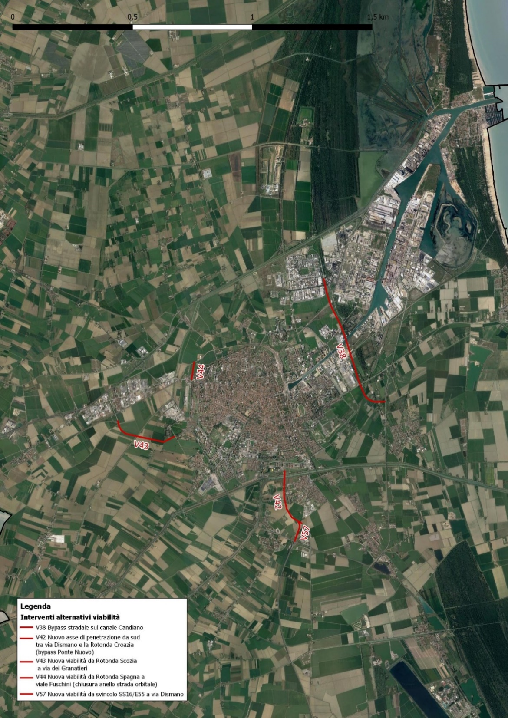
Valutazione Alternative
La definizione dello Scenario di Piano si è avvalsa di test modellistici preliminari che ne hanno guidato la composizione. In particolare per interventi stradali più rilevanti da includere (o meno) nel PUMS
Cod. | Descrizione intervento
V38 (rif. V07 nel PUMS) | bypass stradale sul canale Candiano. Completamento tangenziale di Ravenna da via Trieste (Porto di Ravenna) a S.S. 309/S.S. 309 Dir (rotonda degli Scaricatori)
V42 | nuovo asse di penetrazione da sud tra via Dismano e la Rotonda Croazia (bypass Ponte Nuovo)
V57 (rif. V45 nel PUMS) | nuova viabilità dallo svincolo SS16/E55 a via Dismano
V43 | nuova viabilità da Rotonda Scozia a via dei Granatieri
V44 | nuova viabilità dalla Rotonda Spagna a viale Fuschini (chiusura anello strada orbitale)
CRITERIO VALUTAZIONE |  | V38 | V42+V57 | V43 | V44
Aria | Popolazione potenzialmente esposta | + | + | + | +
Rumore | Popolazione potenzialmente esposta | x | x | - | -
Biodiversità | Interferenza con siti rete natura 2000 | x | x | x | x
Paesaggio | Interferenza con aree tutelate | - | - | x | x
Suolo sottosuolo acque | Consumo di suolo | - - | - | - | -
 | Interferenze corsi d’acqua | - - | - | - - | x
 | Rischio inondabilità (*) | - | x | - - | x
 | Rischio liquefazione suoli | - | - | - | -
 | Terreni oggetto di bonifica | - | x | x | x

Slide 60
Valutazione Alternative
La composizione dello Scenario Alternativo di Piano 2 si compone delle seguenti varianti:
SAP2.1 = non include nessun dei quattro interventi viari richiamati più sopra;
SAP2.2 = include i due nuovi by pass: Ponte Nuovo e Canale Candiano
SAP2.3 = include tutti e quattro gli interventi sottoposti a test, ovvero: via dei Granatieri-Rotonda Scozia, viale Fuschini-Rotonda Spagna, bypass di Ponte Nuovo, bypass del Canale Candiano.
Emissioni comune | SAP 2_1 | diff % su SR | SAP 2_2 | diff % su SR | SAP 2_3 | diff % su SR
CO₂ [kg] | 197.459 | -19,3% | 197.485 | -19,3% | 197.285 | -19,4%
Nox [kg] | 167 | -38,2% | 167 | -38,2% | 167 | -38,3%
PM10 [kg] | 25 | -13,2% | 25 | -13,2% | 25 | -13,3%
PM2,5 [kg] | 14 | -15,5% | 14 | -15,4% | 14 | -15,5%
FC [l] | 83.200 | -17,0% | 83.217 | -17,0% | 83.139 | -17,0%
Emissioni centro abitato | SAP 2_1 | diff % su SR | SAP 2_2 | diff % su SR | SAP 2_3 | diff % su SR
CO₂ [kg] | 28,.28 | -31,9% | 28.532 | -32,3% | 28.088 | -33,4%
NOx [kg] | 22 | -43,2% | 22 | -44,6% | 21 | -45,4%
PM10 [kg] | 3 | -23,5% | 3 | -24,8% | 3 | -25,9%
PM2,5 [kg] | 2 | -25,0% | 2 | -26,3% | 2 | -27,4%
FC [l] | 11.607 | -32,0% | 11.528 | -32,5% | 11.332 | -33,7%
Lo scenario del PUMS selezionato è l’alternativa 2 che comprende il bypass del Canale Candiano e il bypass di Ponte Nuovo

Slide 61
Valutazione effetti – qualità dell’aria
Ripartizione modale centro urbano di Ravenna | SDF | SR | SAP1 | SAP2 | diff. SDF-SR | diff. SDF-SAP1 | diff. SDF-SAP2
Mobilità privata e motorizzata | 50,70% | 49,40% | 47,74% | 39,48% | -1,30% | -2,96% | -11,22%
TPL | 4,00% | 4,20% | 4,12% | 5,09% | 0,20% | 0,12% | 1,09%
Mobilità attiva | 45,30% | 46,40% | 48,14% | 55,43% | 1,10% | 2,84% | 10,13%
Emissione comune | SDF | SR | SAP 1 | SAP 2_2 | diff % SR - SDF | diff % SP1 su SR | diff % SP2.2 - SR | diff % SP2.2– SP1
NOx [kg] | 756 | 270 | 268 | 167 | -64,30% | -0,70% | -38,20% | -37,69%
PM10 [kg] | 40 | 29 | 29 | 25 | -27,80% | 0,00% | -13,20% | -13,79%
PM2,5 [kg] | 29 | 17 | 17 | 14 | -40,70% | -0,10% | -15,40% | -17,65%
Emissione centro abitato | SDF | SR | SAP 1 | SAP 2_2 | diff % SR - SDF | diff % SP1 su SR | diff % SP2.2 - SR | diff % SP2.2– SP1
NOx [kg] | 119 | 39 | 37 | 22 | -67,30% | -4,50% | -44,60% | -40,54%
PM10 [kg] | 7 | 5 | 4 | 3 | -37,70% | -3,60% | -24,80% | -21,66%
PM2,5 [kg] | 5 | 3 | 3 | 2 | -49,00% | -3,70% | -26,30% | -23,53%

Slide 62
Valutazione effetti – emissioni climalteranti
Comune | SDF | SR | SP1 | SP 2_2 | diff % SR - SDF | diff % SP1 - SR | diff % SP2.2 - SR | diff % SP2.2– SP1
CO2 [kg] | 246.570 | 244.834 | 244.485 | 197.485 | -0,70% | -0,14% | -19,30% | -19,22%
Consumi di carburante [l] | 101.826 | 100.224 | 100.073 | 83.217 | -1,60% | -0,15% | -17,00% | -16,84%
Centro abitato | SDF | SR | SP1 | SP 2_2 | diff % SR - SDF | diff % SP1 - SR | diff % SP2.2 - SR | diff % SP2.2– SP1
CO2 [kg] | 48.439 | 42.175 | 40.506 | 28.532 | -12,90% | -3,96% | -32,30% | -29,56%
Consumi di carburante [l] | 19.878 | 17.080 | 16.390 | 11.528 | -14,10% | -4,04% | -32,50% | -29,66%
Scenario di Progetto (SAP2) - Scenario di riferimento (SR): Si stima che le emissioni di CO2, nelle ore di punta del mattino, vadano a ridursi del 19% circa in area comunale e di più del 30% in area urbana rispetto allo scenario di riferimento. Valori similari si registrano per quanto attiene il consumo di carburante. Le riduzioni risultano infatti essere pari al 17% considerando l’intero territorio comunale e del 32-33% in area urbana.
Scenario di Progetto (SAP2) - Scenario di PUMS vigente (SAP1): Si stima che le emissioni di CO2, nelle ore di punta del mattino, vadano a ridursi del 19% circa in area comunale e poco meno del 30% in area urbana rispetto allo scenario del PUMS vigente. Valori similari si registrano per quanto attiene il consumo di carburante. Le riduzioni risultano infatti essere poco meno del 17% considerando l’intero territorio comunale e del 30% in area urbana.
Scenario di Progetto (SAP2) - Scenario di fatto (SDF) Infine rispetto allo stato attuale si stima una riduzione sulle emissioni di CO2 pari a circa il 20% in ambito comunale e oltre il 40% in ambito urbano, corrispondenti ad un calo del consumo di carburante del 18% circa rispetto alla situazione attuale in ambito comunale e oltre il 40% in ambito urbano.

Slide 63
Valutazione effetti – rumore
 |  | scenario attuale |  |  |  | scenario di riferimento |  |  |  | scenario piano
 |  | popolazione potenzialmente esposta |  |  |  | popolazione potenzialmente esposta |  |  |  | popolazione potenzialmente esposta
 |  | (n. ab.) |  | % |  | (n. ab.) |  | % |  | (n. ab.) |  | %
D | N | D | N | D | N | D | N | D | N | D | N | D | N
- | <45 |  | 49.340 |  | 41,26% |  | 48.481 |  | 40,54% |  | 53.441 |  | 44,69%
- | 45-50 |  | 29.116 |  | 24,35% |  | 29.329 |  | 24,52% |  | 31.519 |  | 26,36%
<55 | 50-55 | 59.856 | 28.957 | 50,05% | 24,21% | 58.739 | 29.372 | 49,12% | 24,56% | 66.120 | 25.665 | 55,29% | 21,46%
55-60 | >55 | 32.764 | 12.181 | 27,40% | 10,19% | 33.346 | 12.412 | 27,88% | 10,38% | 31.779 | 8.969 | 26,57% | 7,50%
60-65 | - | 22.835 |  | 19,09% |  | 23.036 |  | 19,26% |  | 19.098 |  | 15,97%
>65 | - | 4.139 |  | 3,46% |  | 4.473 |  | 3,74% |  | 2.596 |  | 2,17%

Slide 64
Monitoraggio
La VAS è un processo dinamico e migliorativo anche in funzione del monitoraggio dei risultati ottenuti e delle conseguenti valutazioni future.
Il set di indicatori del sistema di monitoraggio sarà strutturato in due macroambiti:
Indicatori di contesto
Indicatori di risposta

Slide 65
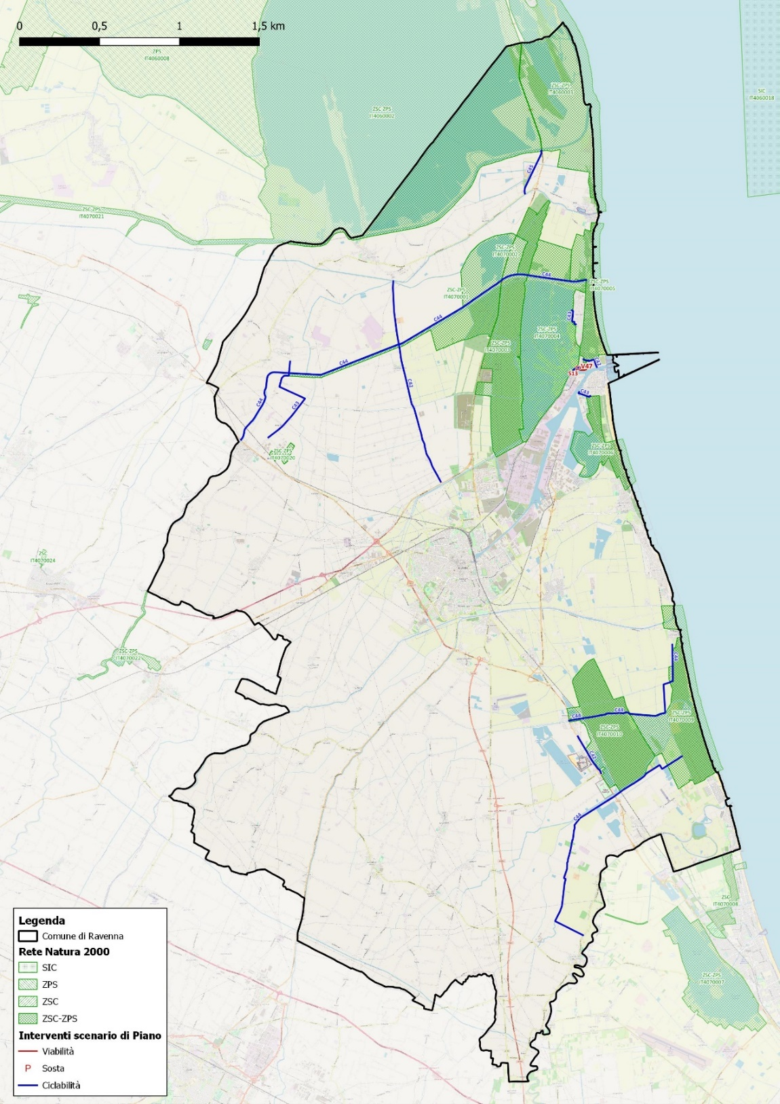
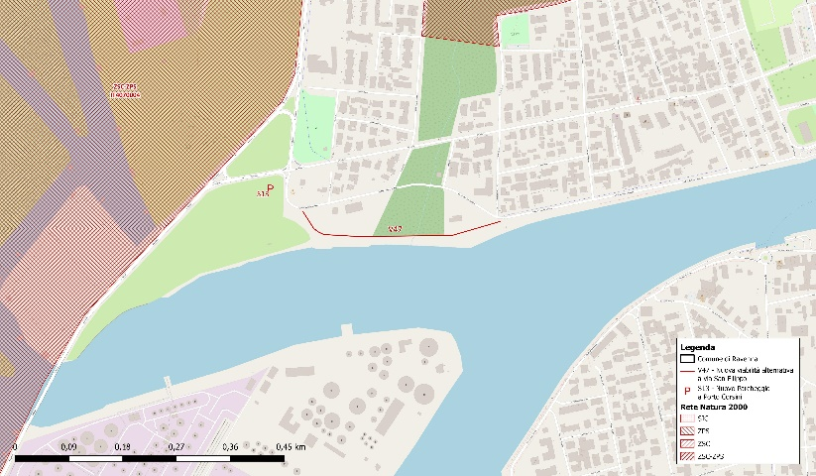
VINCA
Obiettivo del Piano è l’aumento degli spostamenti in modalità “sostenibile” rispetto alla situazione attuale, con conseguenti benefici generalizzati sull’ambiente e di conseguenza sulle aree naturalistiche presenti.
In relazione alle azioni “infrastrutturali” :
con riferimento alle piste ciclabili, esse si realizzano per la quasi totalità in corrispondenza di tracciati o viabilità esistenti, e dunque attraverso interventi di adeguamento di sedimi esistenti e puntuali interventi di raccordo, che potranno avere ricadute ambientali collegate alla fase realizzativa, comunque circoscritte, temporanee e reversibili. Per quanto riguarda i tratti di nuova realizzazione non sarà prevista ulteriore impermeabilizzazione del suolo, e punteranno alla minimizzazione delle interferenze con elementi naturali sensibili eventualmente presenti nelle porzioni delle aree della Rete natura 2000 interessate.
con riferimento agli interventi sulla viabilità (Nuova viabilità alternativa a via Sanfilippo, accesso a Porto Corsini) e sulla sosta (Nuovo parcheggio a Porto Corsini, accesso ovest all'abitato), previsti all’esterno se pur in prossimità del perimetro del Sito Natura 2000 Pialasse Baiona, Risega e Pontazzo, non potendosi escludere in questa fase potenziali effetti legati alla fase realizzativa, si rimanda per la Valutazione di incidenza appropriata alla fase di progettazione definitiva.

